Slide 1

Муниципальное бюджетное образовательное учреждение
дополнительного образования «Дом детского творчества»
Уметского района Тамбовской области
Практика «Мы – вместе!»
(из опыта работы)
Подготовила: Халеева Вера Николаевна,
педагог-организатор.
2022 г

Slide 2
Цель практики:
профилактика асоциального поведения, суицида, преступности и правонарушений несовершеннолетних
Задачи:
вовлечь несовершеннолетних во внеурочную социально-значимую деятельность;
организовать содержательный досуг несовершеннолетних;
обеспечить психолого-педагогическую и правовую консультативную помощь детям группы социального риска;
организовать межведомственное взаимодействие в процессе работы с несовершеннолетними группы риска;
обеспечить накопление, анализ и обобщение опыта работы с несовершеннолетними группы риска.

Slide 3
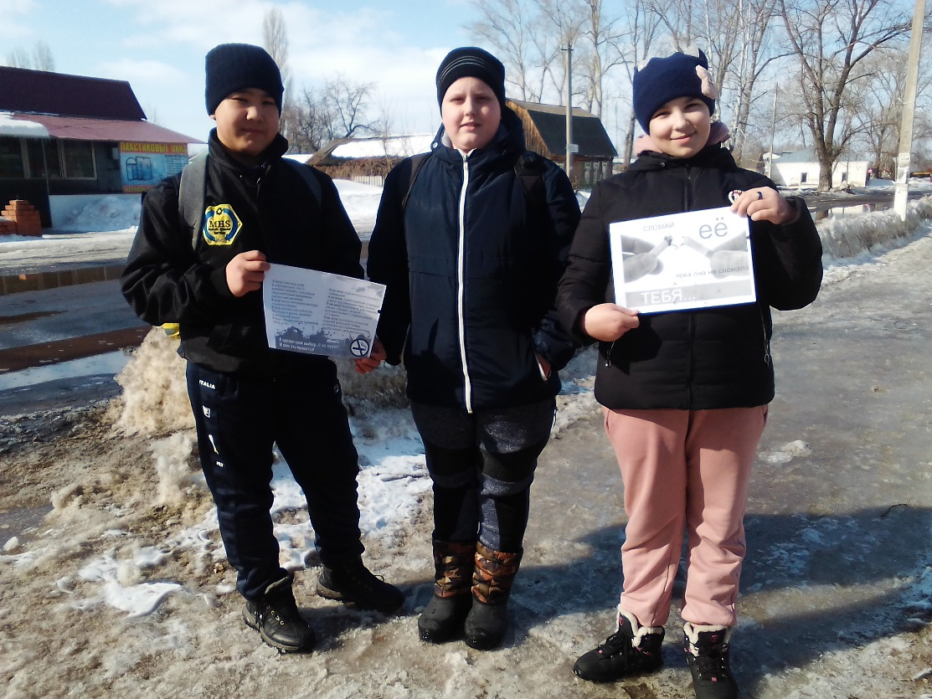
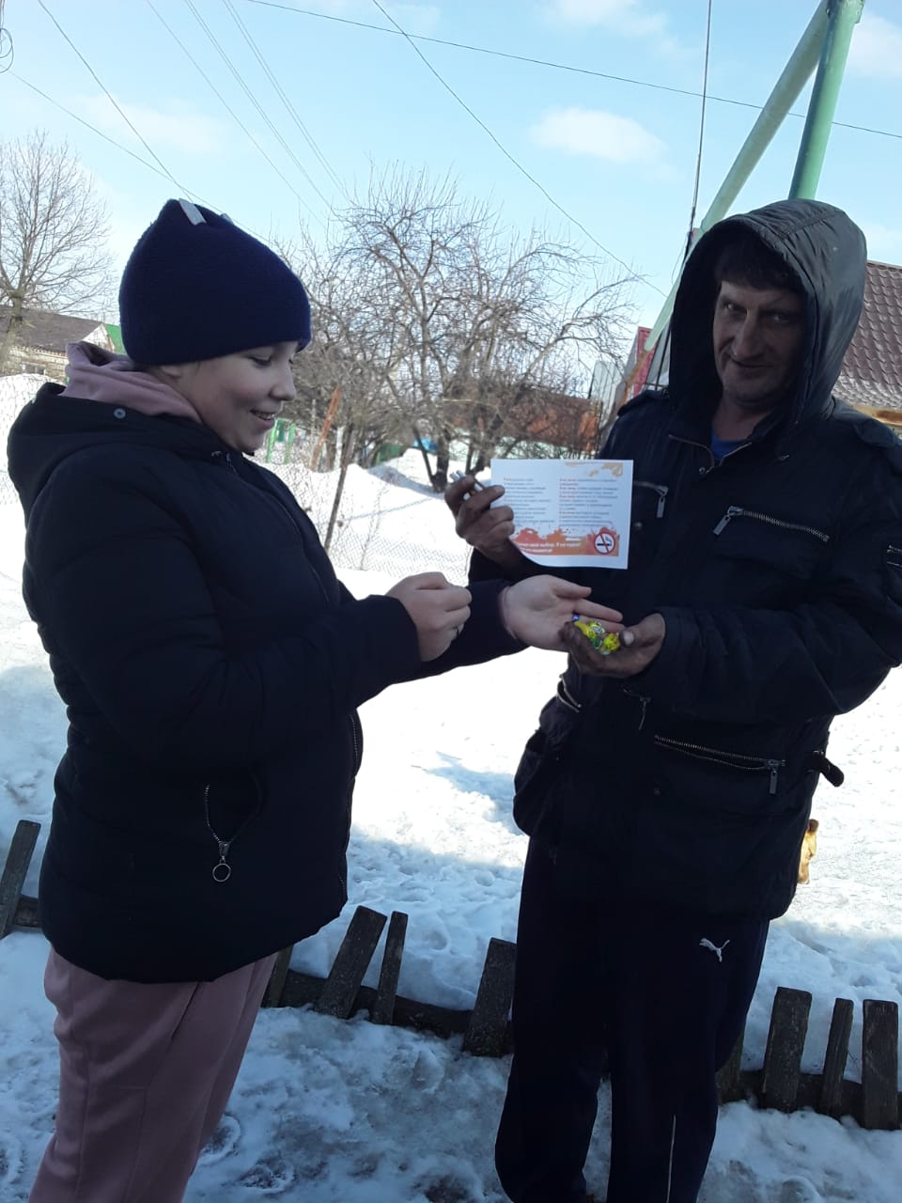
Работа с учащимися
Акция
«Меняю сигарету на конфету»

Slide 4
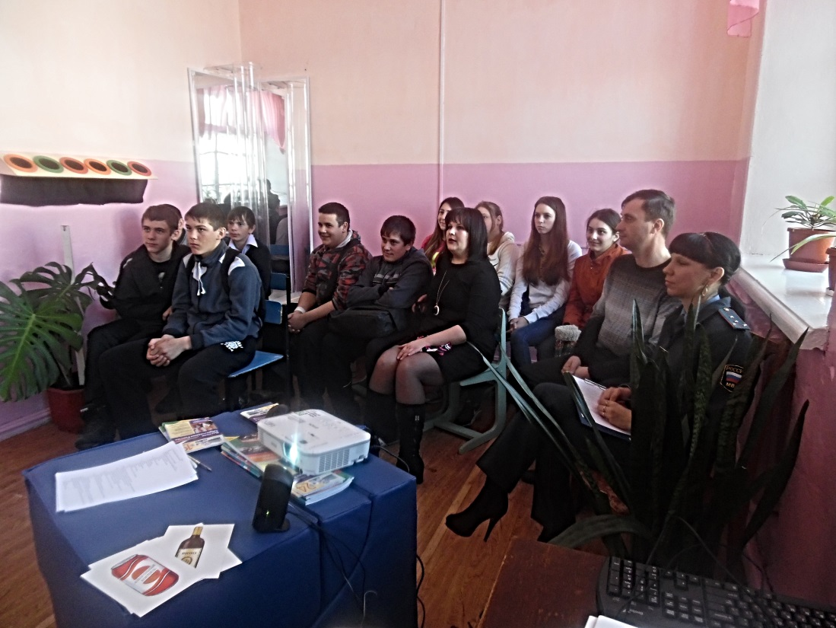
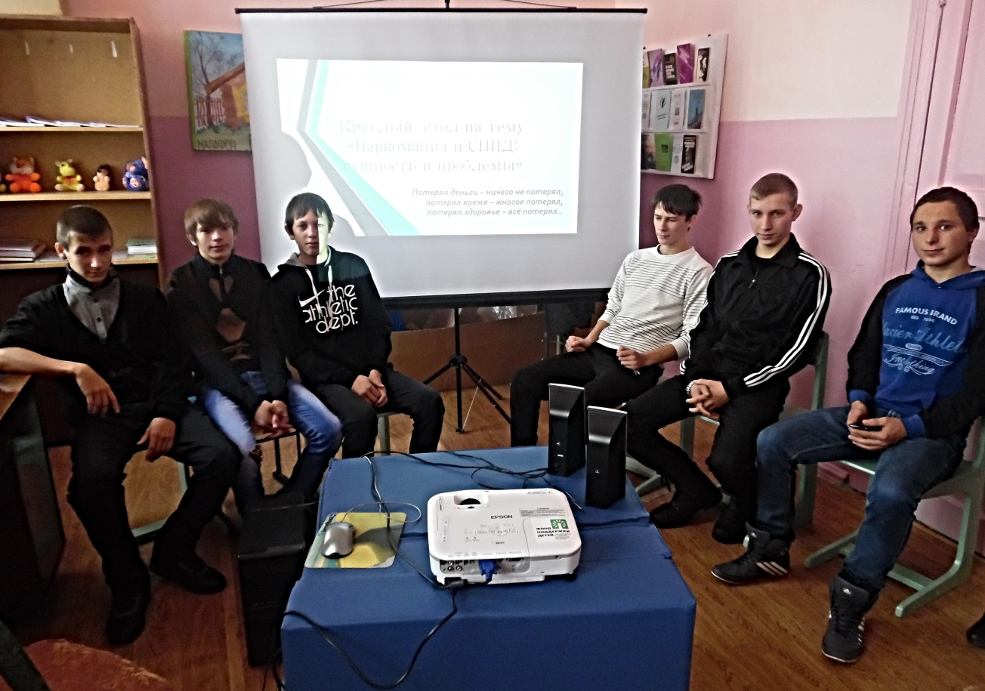
П
Правовой час «Не переступи черту»

Slide 5
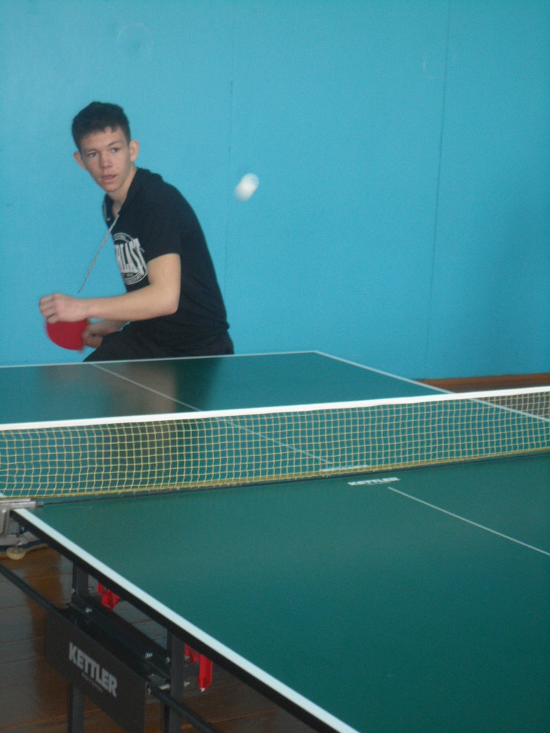
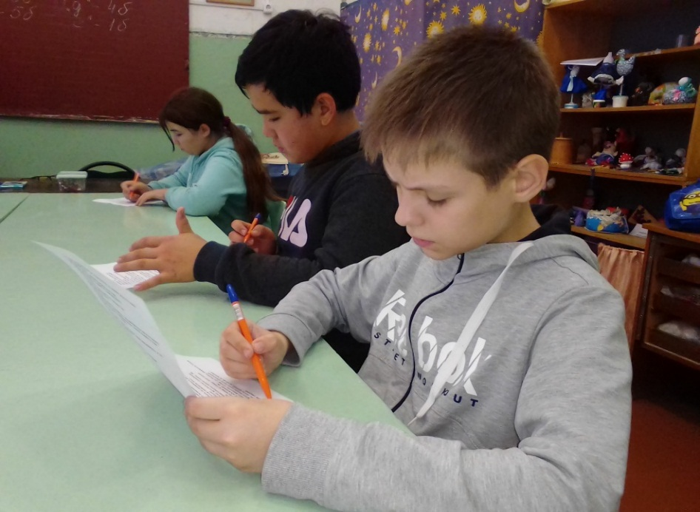
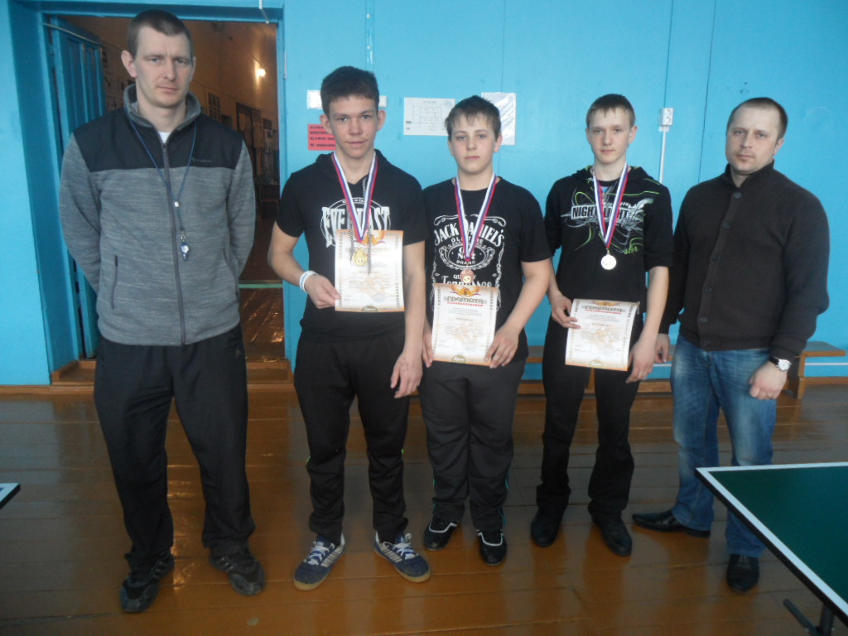
«Мы за здоровый образ жизни»

Slide 6
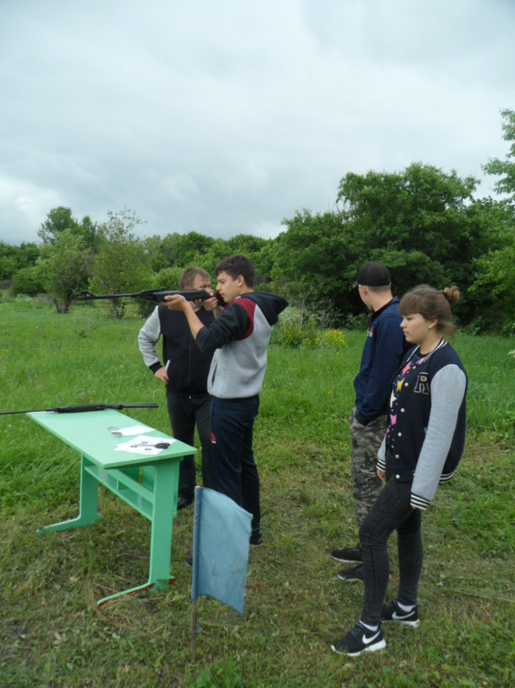
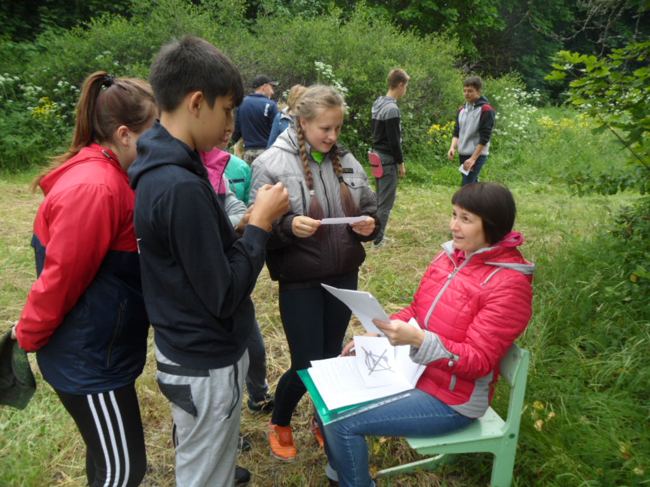
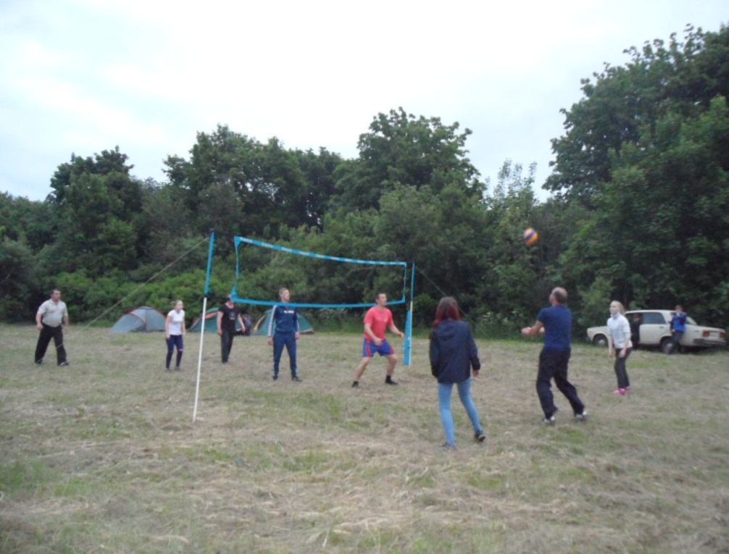
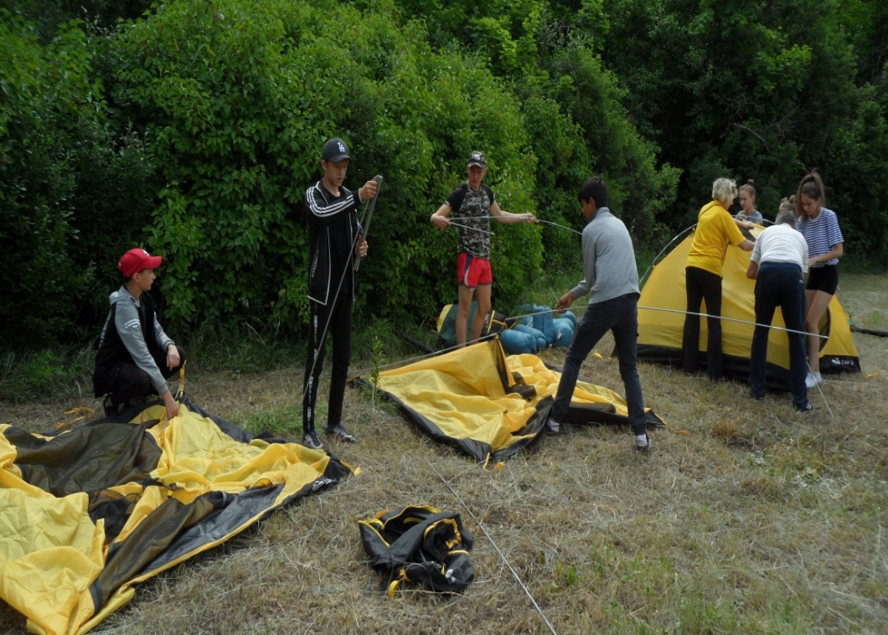
«Моя малая Родина»

Slide 7
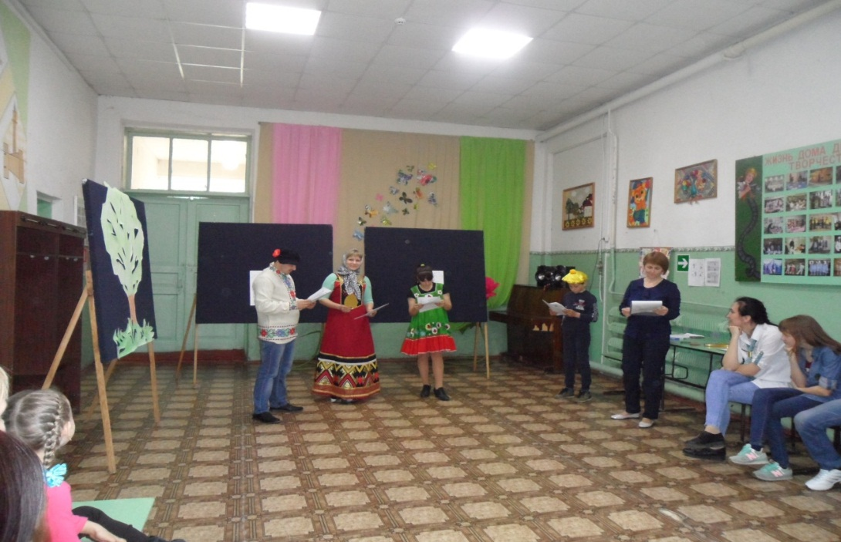
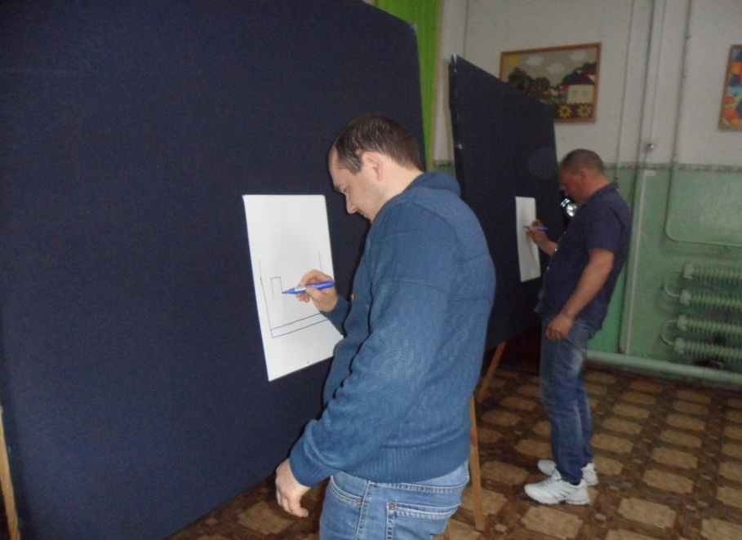
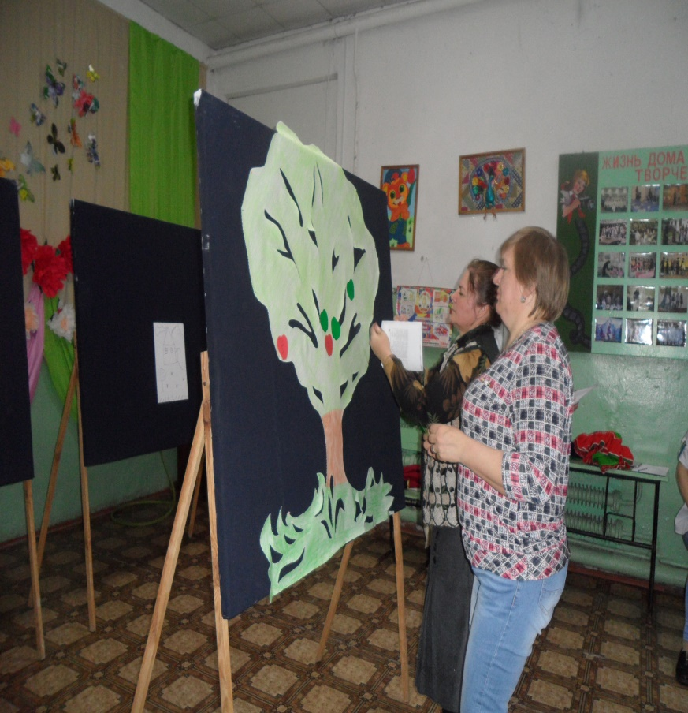
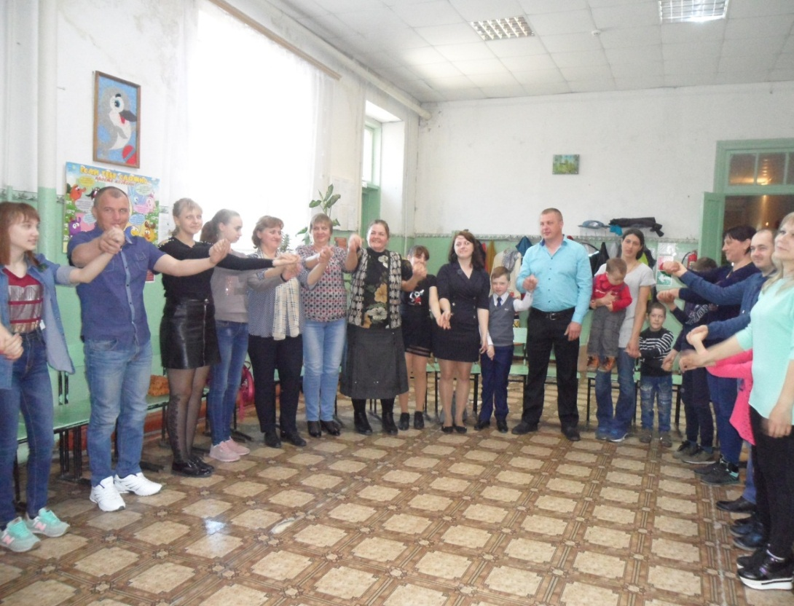
Работа с родителями
Круглый стол «Моя крепкая и дружная семья»

Slide 8
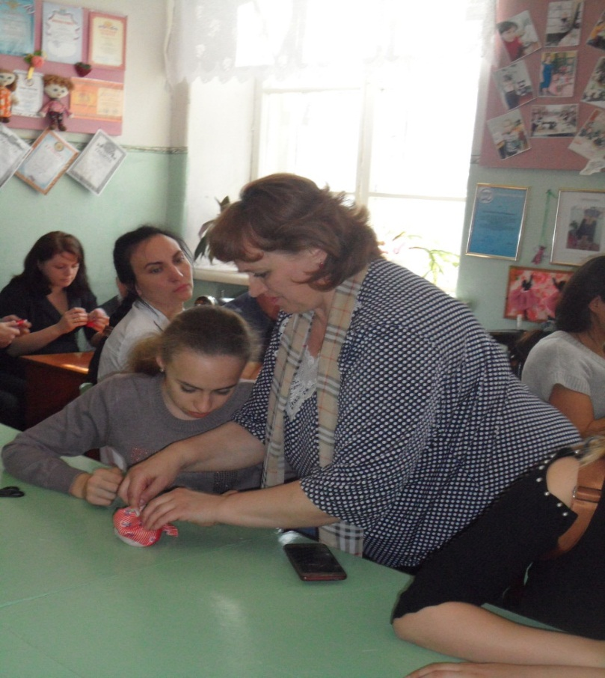
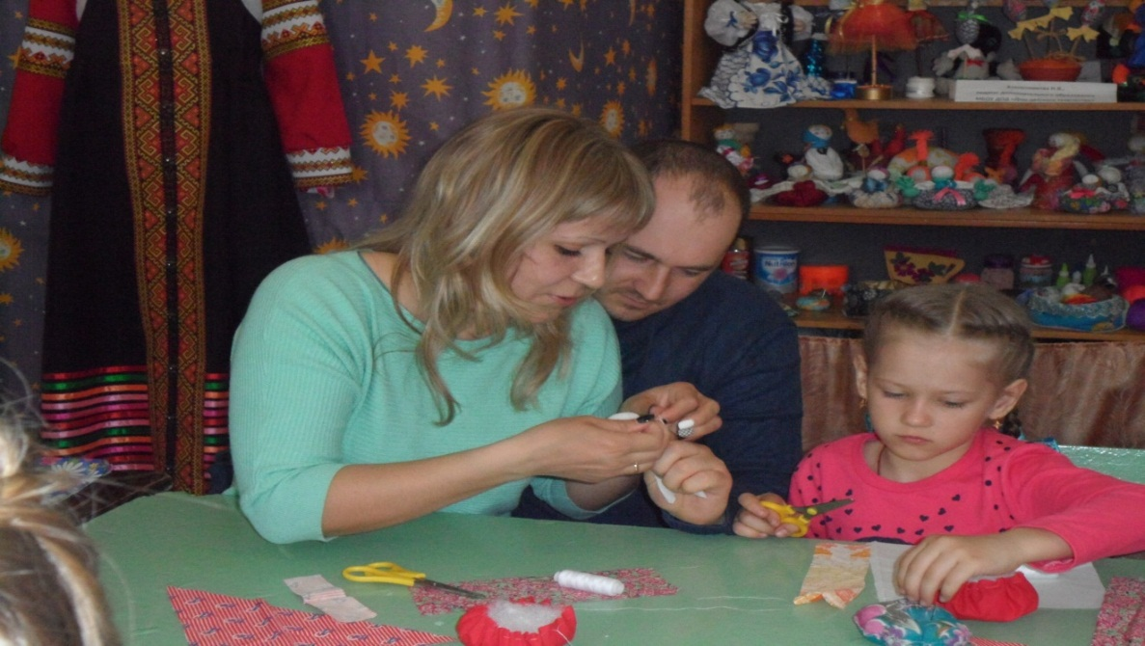
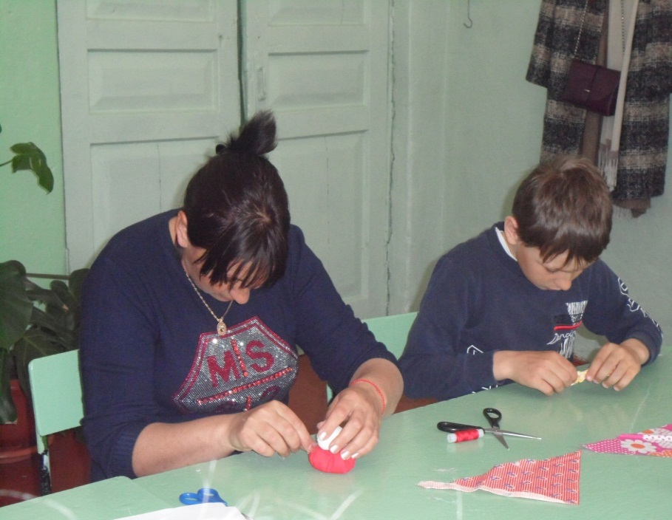
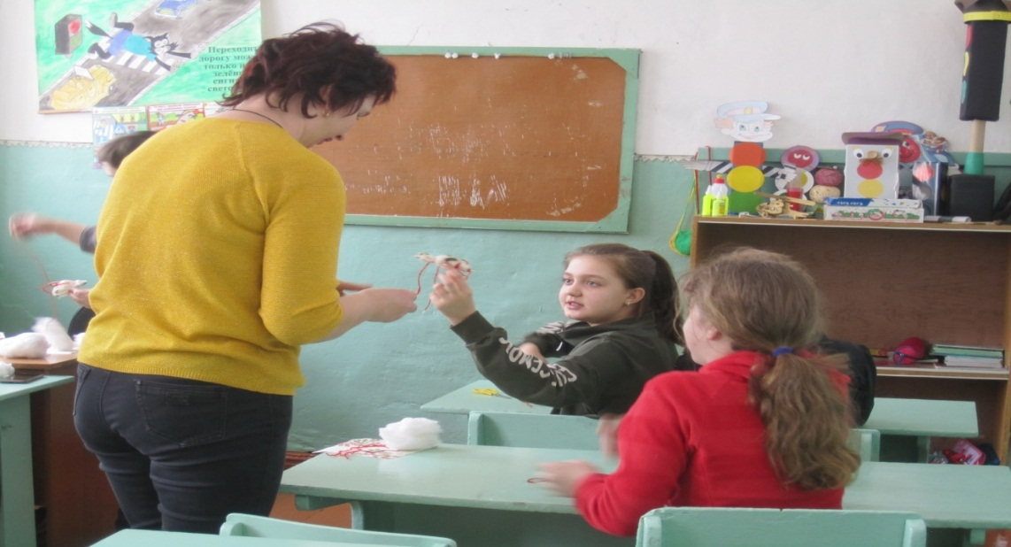
Мастер-классы для детей и родителей

Slide 9
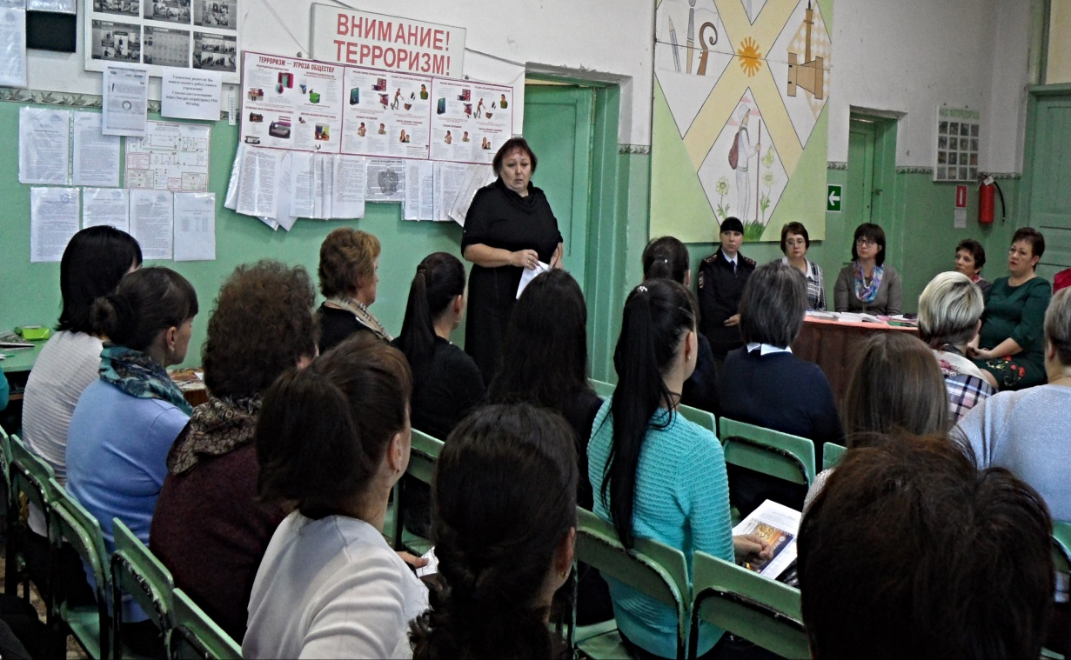
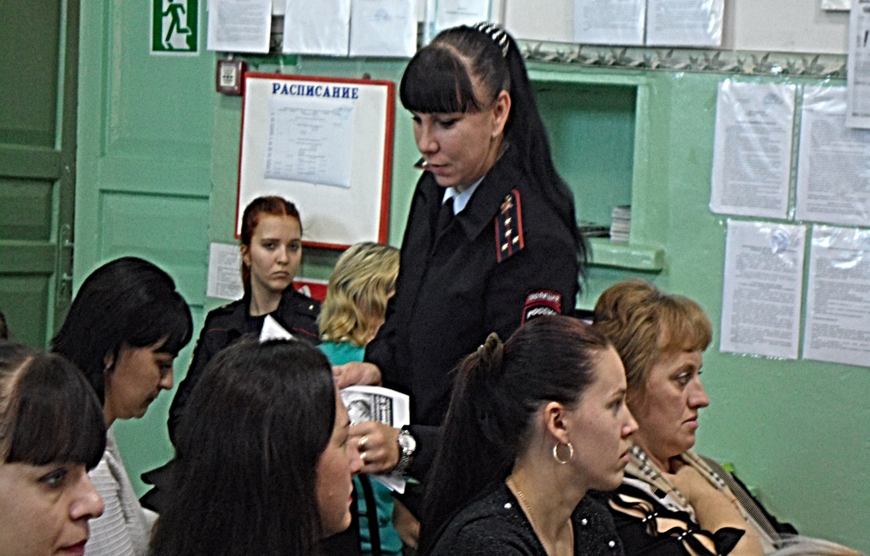
Час правового просвещения
«Ребенок-подросток-гражданин»

Slide 10
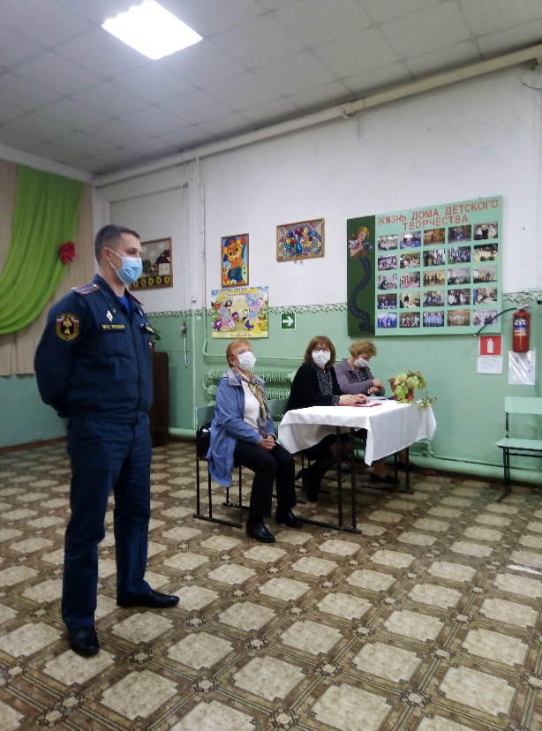
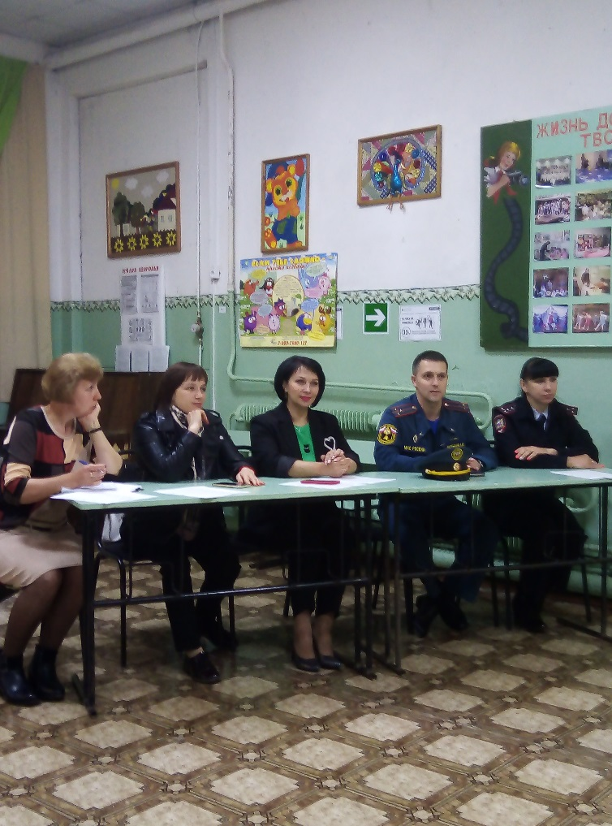
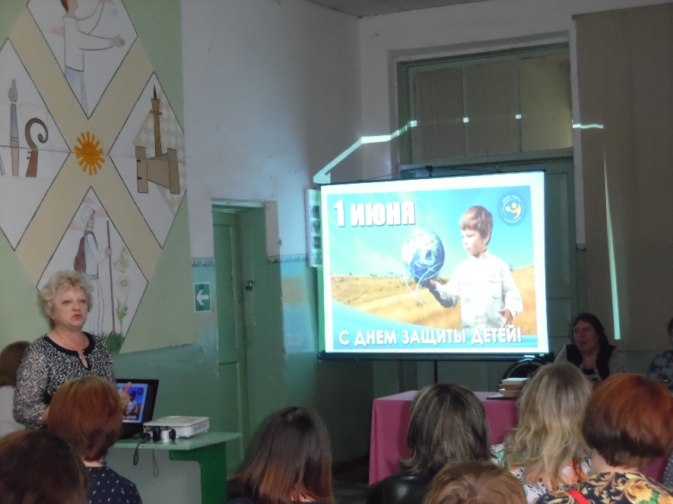
Работа с педагогами
Межведомственные
семинары
с педагогами

